Slide 1
Plan van Aanpak H1, H2 en H3
Begrippen:
Persona
Beschrijving projectorganisatie
Planning
Deadlines
(stroken)planning
Achtergronden
IBS Thema
Projectmanagement
Samenwerken
IBS Toetsing
Kennistoets
Plan van Aanpak
Presentatie
Week 1 | Week 2 | Week 3 | Week 4 | Week 5 | Week 6 | Week 7 | Week 8 | Week 9 | Week 10

Slide 2
Regels gedurende de lessen van mij!
Wat algemene zaken gedurende de IBS lessen op vrijdag:
Ben je te laat, laat het mij even weten via Teams.
Alleen drinken vanuit een fles die dicht kan in het lokaal, niet eten in het lokaal.
Maximaal een uitleg van 15 tot 20 minuten per lesuur, tijdens de uitleg telefoons weg!
Geen meneer alsjeblieft…
Je hoeft niet te vragen of je naar het toilet mag, alleen tijdens uitlegmomenten niet.
Tijdens de IBS lessen is er een competitie, aan het einde van de periode is er een winnaar!

Slide 3
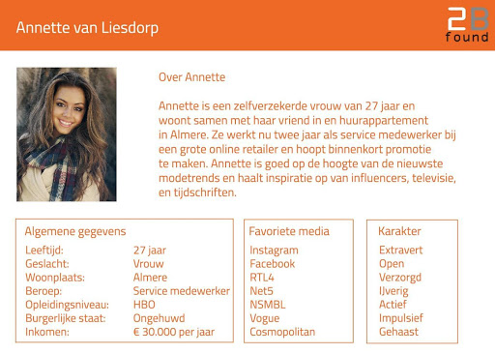
Opdracht maken Persona
Allereerst, wie weet wat een persona is?
Een persona is een zeer gedetailleerde omschrijving van een gebruiker van jouw product of dienst. Je maakt een Persona om je doelgroep een gezicht te geven waardoor het makkelijker is om je in je doelgroep te verplaatsen. Een Persona gebruik je bij een doelgroep analyse.
Jullie gaan in groepen een Persona van mij maken aan de hand van verschillende categorieën (zie volgende dia), dit is het 1ste spel van de competitie.
Jullie krijgen hier 30 minuten voor. Laat alle telefoons en
laptops in het lokaal liggen. Het is de bedoeling dat jullie
op basis van wat jullie denken/schatten de informatie gaan
Invullen.
Groep 1: Meike, Eline, Kylie, Merlijn
Groep 2: Ryan, Evie, Nora, Tijmen
Groep 3: Xavi, Lola, Pleun, Bente
Groep 4: Mathijs, Jasmine, Daniel, Marit
Groep 5: Sanne, Jonah, Isis, Luc

Slide 4
Categorieën bij het maken van de persona
Uitleg spel:
Per categorie geef je maximaal het aantal antwoorden hoeveel mag, wat tussen haakjes achter de categorie staat.
Jullie krijgen 30 minuten de tijd om alles in te vullen, telefoon of laptop is niet toegestaan → automatisch gediskwalificeerd. Je maakt het als groep op een vel papier!
Elk goed antwoord is 1 punt waard
Het winnende team krijgt 5 punten, tweede plek 3 punten en de derde plek 1 punt!
Categorieën:
Favoriete sporten (3)
Favoriete clubs binnen- en buitenland (2)
Favoriet eten (2)
Leeftijd (1)
Studies gevolgd (2)
Politieke partijen gestemd (2)
Favoriete series (3)
Sporten die ik zelf beoefen (3)
Bijbaantje tijdens studie (1)
Welke landen op vakantie geweest buiten Europa (3)
Wat voor huisdieren heb ik (1)
Huwelijkse staat (1)

Slide 5
Thema: Projectmanagement
Jullie gaan leren om gezamenlijk een project of activiteit organiseren. Voordat jullie een project of activiteit gaan uitvoeren, schrijven jullie eerst een ‘plan van aanpak’. Hierin beschrijven jullie zo nauwkeurig mogelijk alle belangrijke aspecten die nodig zijn voor het organiseren van een succesvol project of activiteit.
Het ‘plan van aanpak’ is ook één van de drie toetsen die jullie deze periode krijgen.

Slide 6
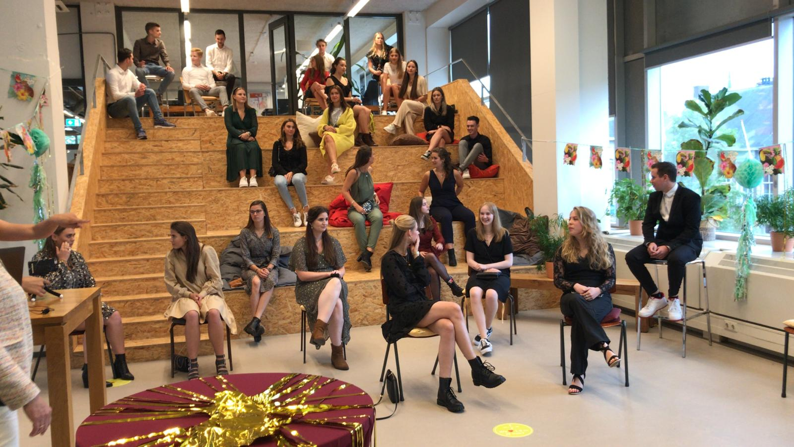

Slide 7
Definitie project
Wat is een definitie van een project?
Formuleer voor jezelf in maximaal 1 minuut een definitie van een project!
Definitie is:
Een project is een tijdelijke samenwerking van een aantal mensen – meestal uit verschillende vakgebieden – om binnen een vastgestelde tijd een vooraf vastgesteld projectresultaat te bereiken met een vastgesteld budget.

Slide 8
Project leerjaar 1 – periode 1 (MLO)
Opdracht:
Samen met je leerjaar organiseer je een “verhalencafé”.
Het “verhalencafé” plan van aanpak levert één iemand van de groep 30 oktober voor 23:59 uur in via Teams. De avond zelf is 2 november 2023. Houdt deze avond dus ook vrij en vertel het ook alvast aan je ouders, de uitnodiging (die jullie gaan maken) volgt nog ☺.
Gedurende het project worden er verschillende onderdelen gekozen van groepen om de avond vorm te geven. Elk groepje werkt ondertussen verder aan zijn eigen Verhalencafé, tegelijkertijd overleggen jullie gezamenlijk met alle groepen hoe de avond moet gaan verlopen.
Jullie presenteren wat je hebt geleerd over je directe leefomgeving (de 5 Tussenproducten alsmede wat de opleiding inhoudt).
Bij de organisatie houd je rekening met tijd, geld en mensen.
De avond moet goed verlopen. Hiervoor is onderling overleg nodig. Jullie zijn samen verantwoordelijk, communicatie is dus heel belangrijk.

Slide 9
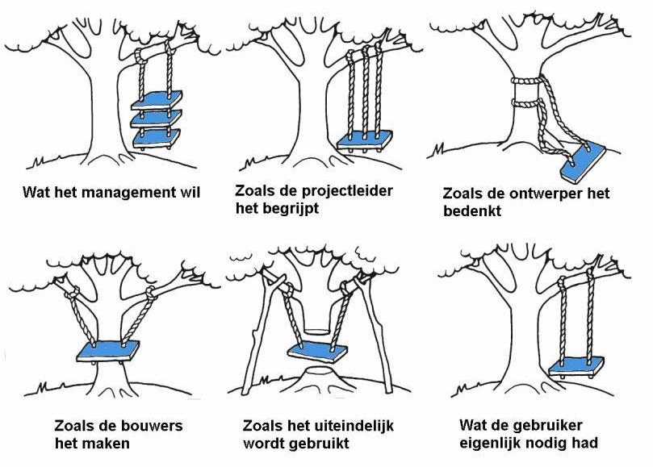
Plan van aanpak
Opdracht: Leg allemaal één hand op tafel en de andere hand op je hoofd!

Slide 10
Plan van aanpak “Verhalen Café”
Maar wat is nu eigenlijk een Plan van aanpak?
Formuleer voor jezelf in maximaal 1 minuut wat een Plan van Aanpak kan zijn!
Plan van aanpak is:
Een document waarin wordt beschreven hoe het project uitgevoerd gaat worden. Jullie krijgen een opdracht van een opdrachtgever. Daarna is het aan jullie om een manier te bedenken om deze opdracht te voltooien. Die manier schrijf je op, en dat document noemen we een Plan van Aanpak (PvA).
Verhalen

Slide 11
Plan van aanpak
Vragen voorafgaand aan het project?
Waar vindt het project plaats?
Wat leveren we als eindresultaat op? En waarom?
Wat moeten we ervoor doen?
Wat doen we nog net wel, en wat net niet meer?
Wat leveren we op als tussenproducten?
Hoe zorgen we voor meer kwaliteit?
Wie helpt mee?
Wanneer gaat wie wat doen?
Wat kost het project en wat levert het op?
Welke bedreigingen zijn er?

Slide 12
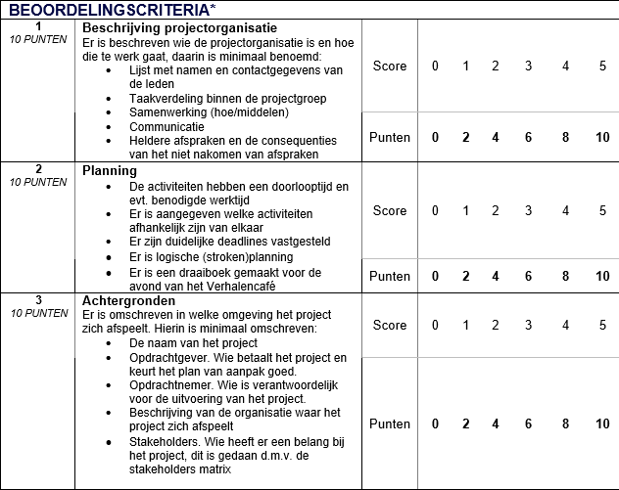
Welke criteria uit het beoordelingsverslag komen vandaag aan bod?
Het punt onder de zwarte balk wordt later opgepakt gedurende de lessen. Dit komt ook aan bod bij de expertles Vrije Tijd

Slide 13
1 Beschrijving van de projectorganisatie – Plan van Aanpak
Rechts onderin van deze dia zien jullie de beoordelingscriteria staan met betrekking tot hoofdstuk 1 Beschrijving van de projectorganisatie
Probeer te bedenken bij de volgende criteria hoe het verslagmatig versterkt kan worden (5 minuten)!
Lijst met namen en contactgegevens van de leden →
Taakverdeling binnen de projectgroep →
Samenwerking (hoe/middelen) →
Communicatie →
Heldere afspraken en de consequenties van het nakomen van afspraken →
Hoofdstuk 1 van het Plan van Aanpak (PvA) lijkt erg veel op het samenwerkingsovereenkomst.

Slide 14
2 Planning – Plan van Aanpak
Rechts onderin van deze dia zien jullie de beoordelingscriteria staan met betrekking tot hoofdstuk 2 Planning.
- De activiteiten hebben een doorlooptijd en evt. benodigde werktijd. Dus hoelang verwachten jullie als groep om aan één onderdeel te werken en wat was de daadwerkelijke tijd!
- Er is aangegeven welke activiteiten afhankelijk zijn van elkaar.
- Er zijn duidelijke deadlines vastgesteld, wanneer is wat af!
Dit alles verwerk je in een strokenplanning, zie de afbeelding hiernaast voor een voorbeeld.
(Project)activiteiten | 4-9-2023 | 6-9-2023 | 8-9-2023 | 11-9-2023 | 13-9-2024
Hoofdstuk 1
Hoofdstuk 2
Tussenproducten
Opstellen begroting
Tip:
- Noteer alle Projectactiviteiten in de strokenplanning
- Noteer alle hoofstukken en paragrafen in de strokenplanning
- Noteer alle opdrachten van school

Slide 15
3 Achtergronden – Plan van aanpak
Wat houdt het begrip achtergronden bij een project in?
Formuleer voor jezelf in maximaal 1 minuut wat de achtergronden van een project kunnen zijn!
Achtergronden van een project zijn:
Geeft een omschrijving van het project. Waarom doe je een project, hoe ben je aan het project gekomen, is dit een vervolg project op een project, zo ja welk project en beschrijf dit kort. Tevens geeft het aan wie die opdrachtgever is.

Slide 16
3 Achtergronden – Plan van aanpak
Achtergronden
Er is omschreven in welke omgeving het project zich afspeelt. Hierin is minimaal omschreven:
De naam van het project
Opdrachtgever (wie betaalt het project en keurt het plan van aanpak goed)
Opdrachtnemer (wie verantwoordelijk is voor de uitvoering van het project)
Beschrijving van de organisatie waar het project zich afspeelt
Stakeholders (wie heeft er belang bij het project)

Slide 17
3 Achtergronden – Plan van Aanpak
Stakeholders (wie heeft er belang bij het project)
Maak een lijst met alles en iedereen die een
belang hebben bij de avond die jullie gaan
organiseren.
Zet achter alles en iedereen een uitleg met betrekking tot het verhalencafé, oftewel wat is hun motief.
Belanghebbende verhalencafé | Motief
Docenten | Ouders informeren over de opleiding Aan de ouders laten zien dat het goed gaat met studenten
Yvonne Coolen | Goede PR voor de opleiding
Etc.

Slide 18
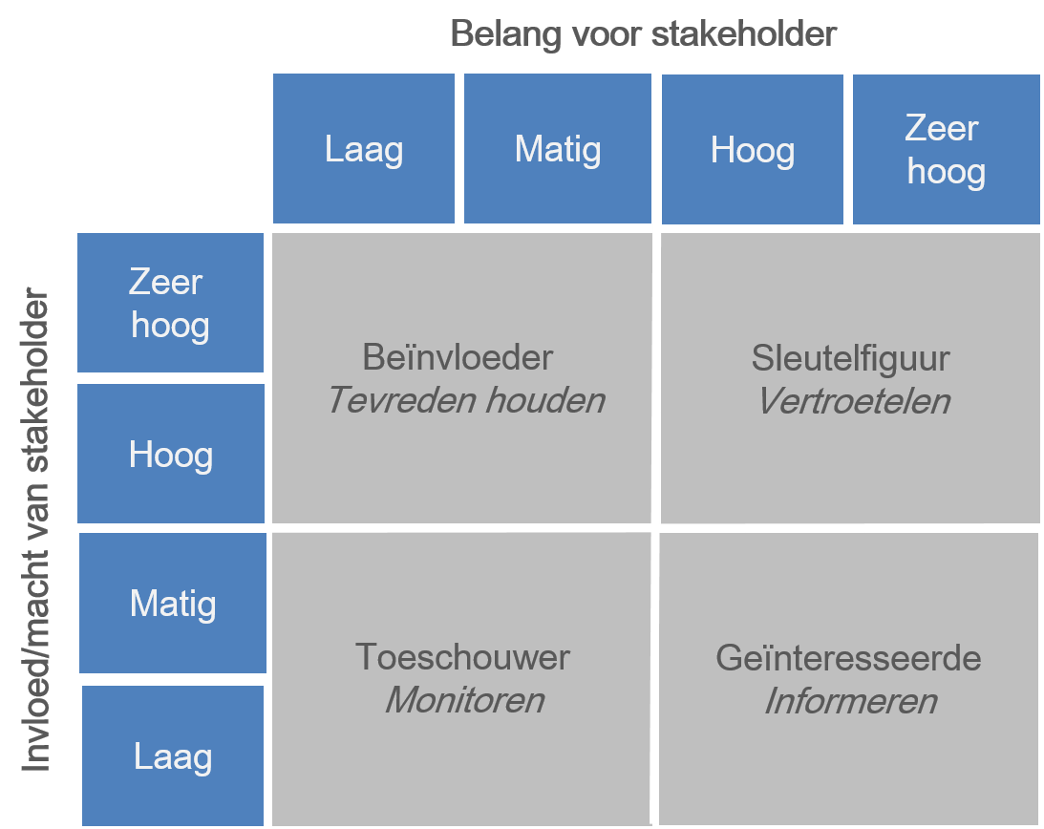
3 Achtergronden – Plan van Aanpak
Stakeholders (wie heeft er belang bij het project)
Categoriseer de stakeholders, zo weet je
als projectleiding wat je acties zijn per
stakeholder.
Voor meer info: https://projectmanagementsite.nl/stakeholdersanalyse/#.YfvSGbrMJPY

Slide 19
3 Achtergronden – Plan van aanpak
Rechts onderin zien jullie jullie de beoordelingscriteria die van toepassing zijn op de criteria Achtergronden.
Probeer te bedenken bij de volgende criteria hoe het verslagmatig versterkt kan worden (5 minuten)!
Opdrachtgever (wie betaalt het project en keurt het plan van aanpak goed)
Opdrachtnemer (wie verantwoordelijk is voor de uitvoering van het project)
Beschrijving van de organisatie waar het project zich afspeelt
Stakeholders (wie heeft er belang bij het project)

Slide 20
Opdracht
Op Wikiwijs van ‘Mijn leefomgeving’ vinden jullie onder het thema ‘projectmanagement’ het bestand format ‘plan van aanpak’. Download dit bestand.
Upload dit bestand vervolgens in jullie eigen groepskanaal op Teams.
Zorg ervoor (tip van het huis) dat jullie niet in Teams gezamenlijk werken, werk met z’n allen in één Word-bestand!
Ga aan de slag met de titelpagina, voorwoord
Ga aan de slag met hoofdstuk 1, 2 en 3 van het Plan van Aanpak.

